Slide 1


Slide 2
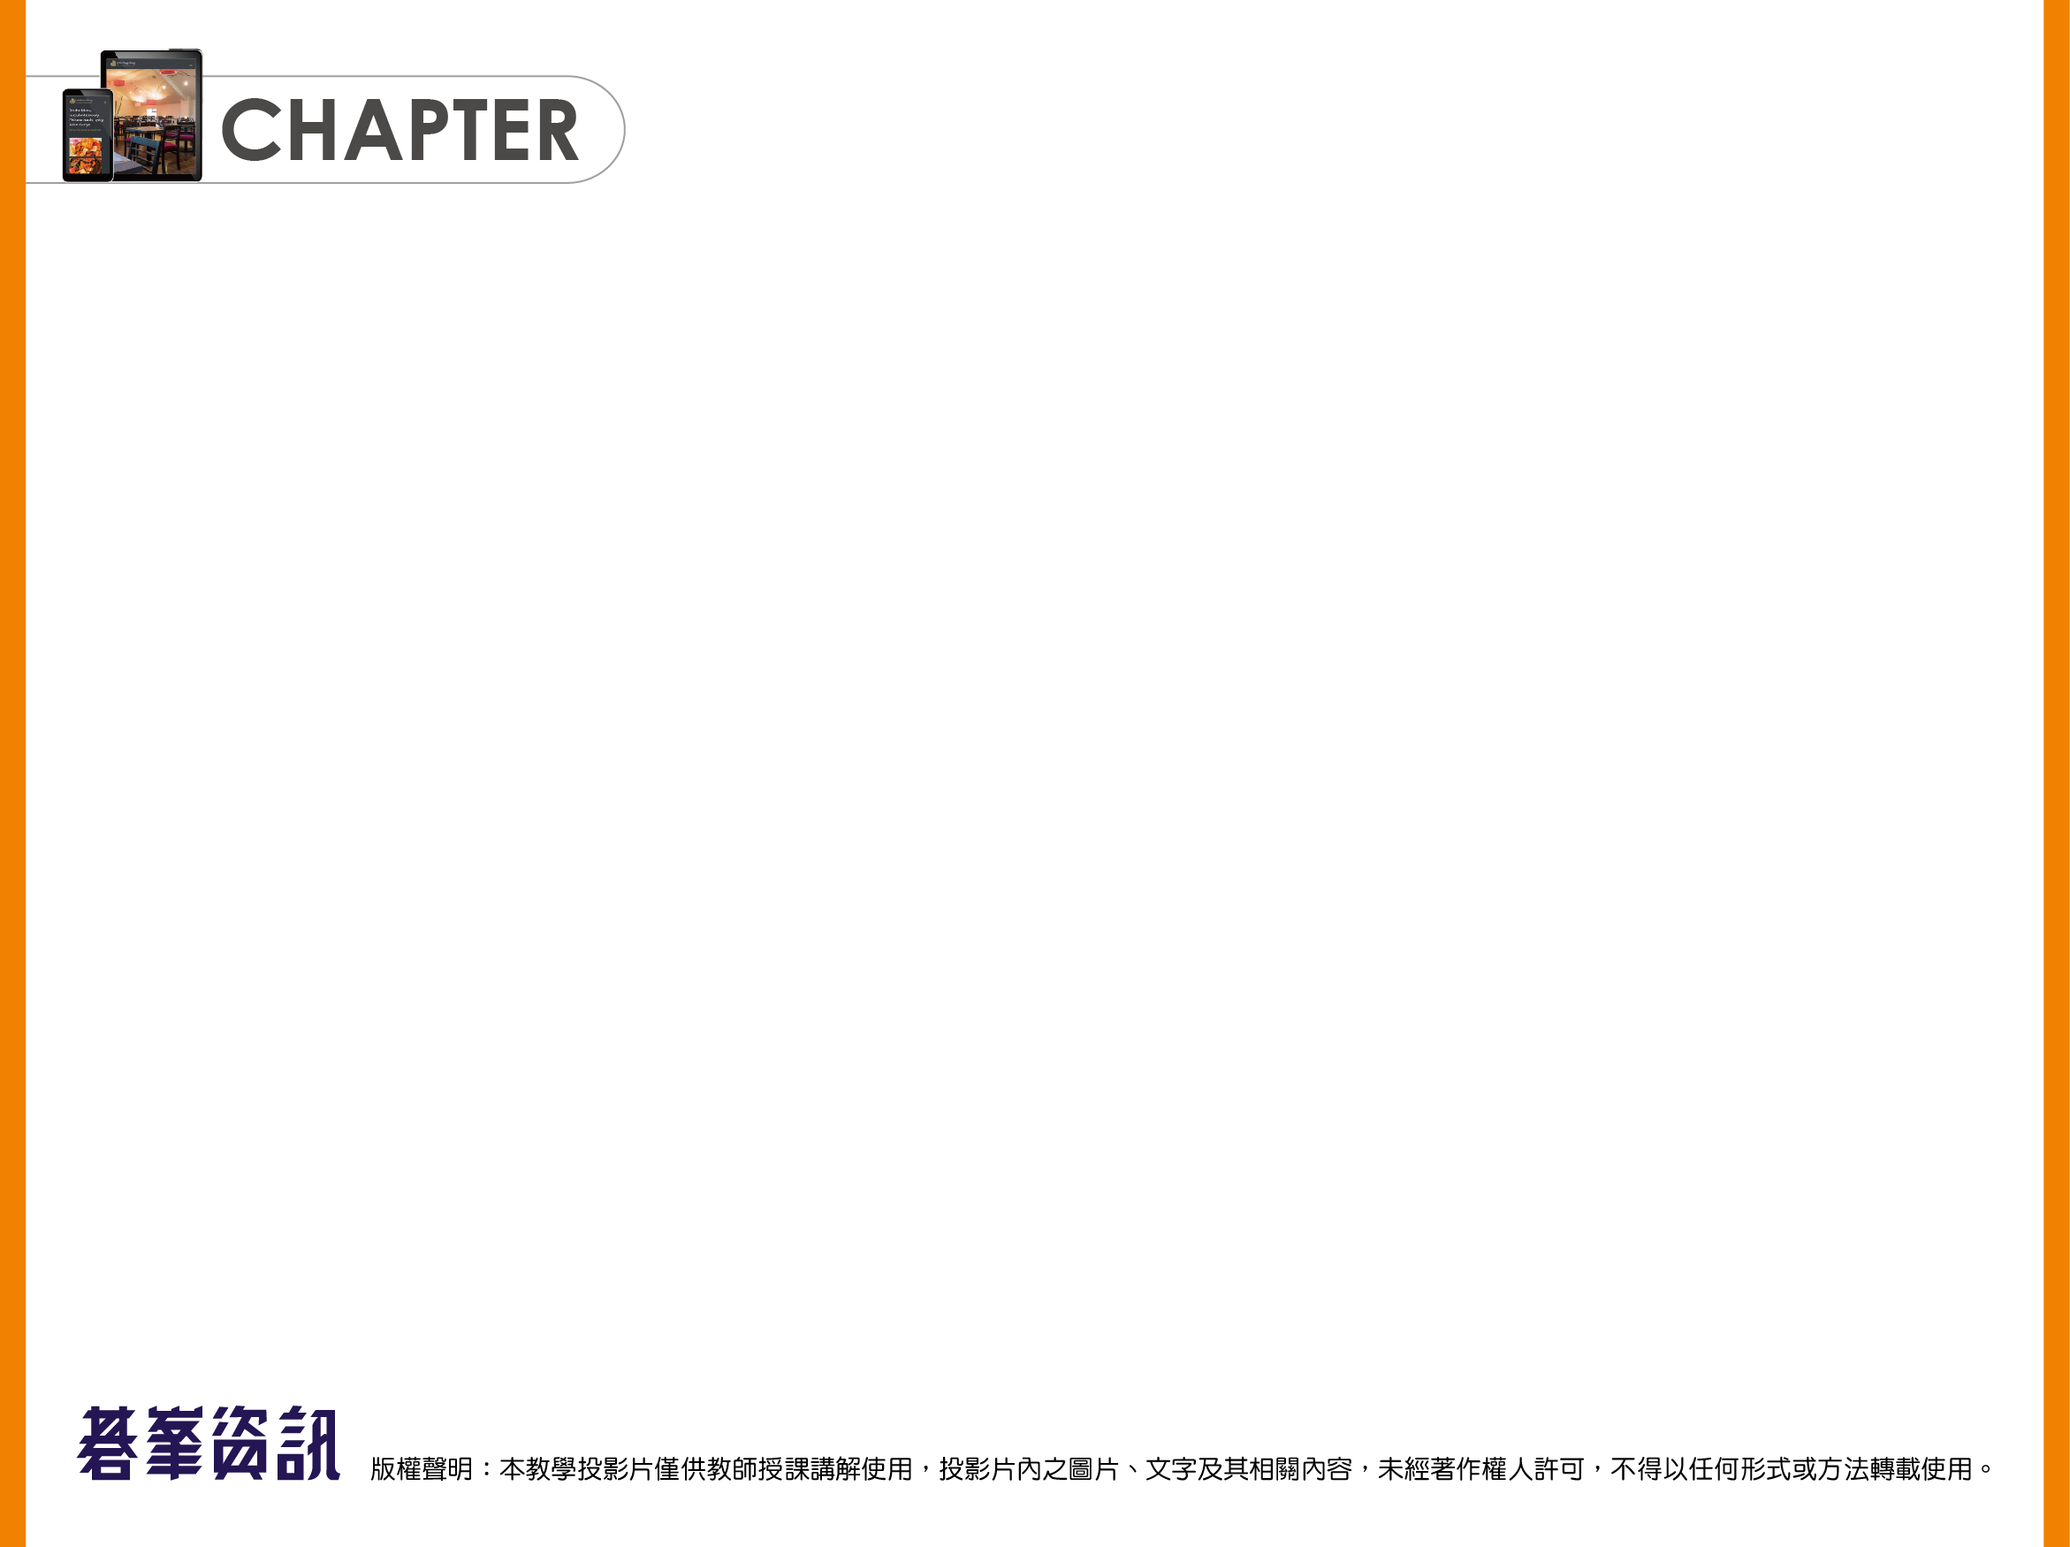
Part2 CSS3
11
特殊效果與媒體查詢
11-1 指標形狀－cursor 屬性
11-2 外框線－outline 屬性
11-3 多欄位排版
11-4 變形處理
11-5 媒體查詢

Slide 3
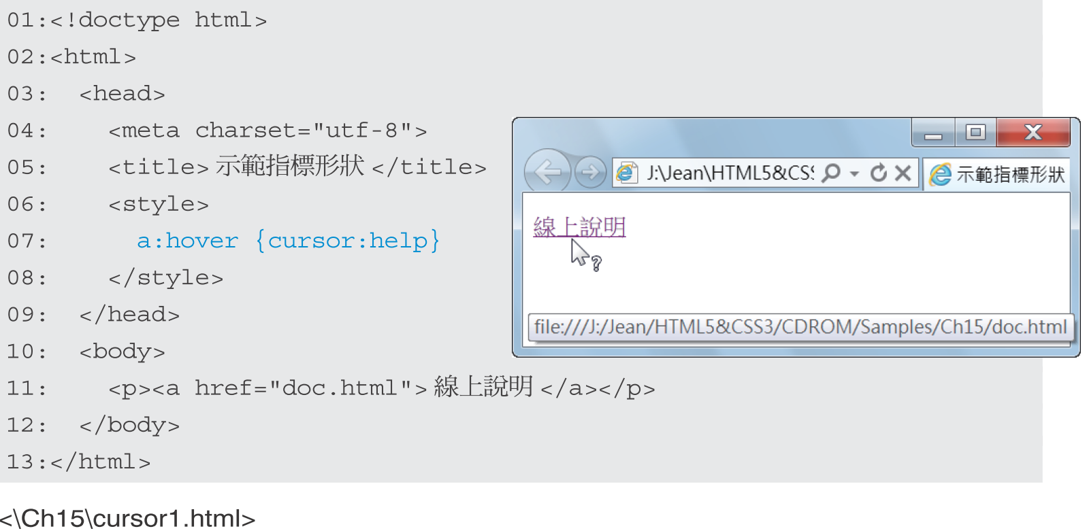
11-1 指標形狀－cursor 屬性
下面是一個例子。
回首頁
P.11-2

Slide 4
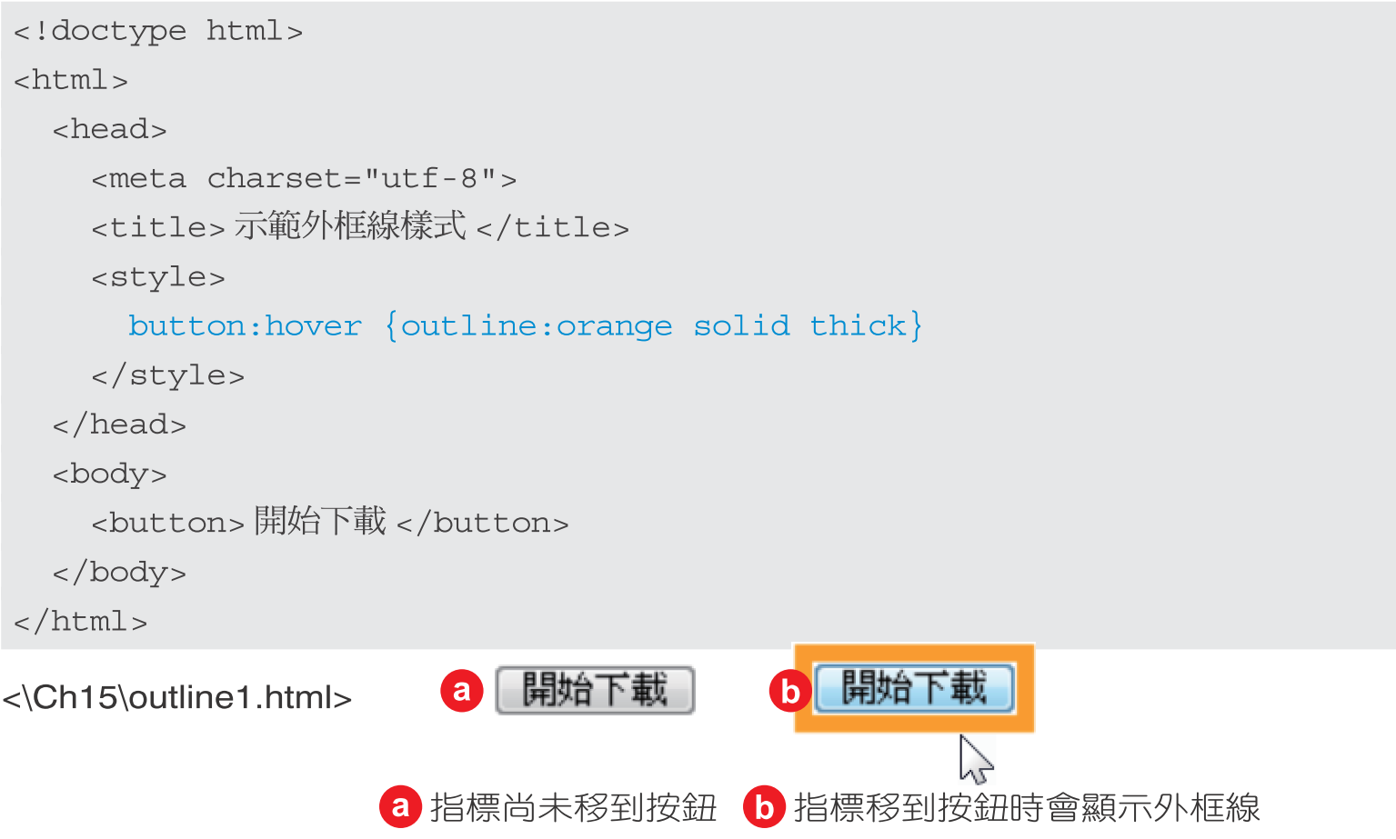
11-2 外框線－outline 屬性
下面是一個例子。
回首頁
P.11-3

Slide 5
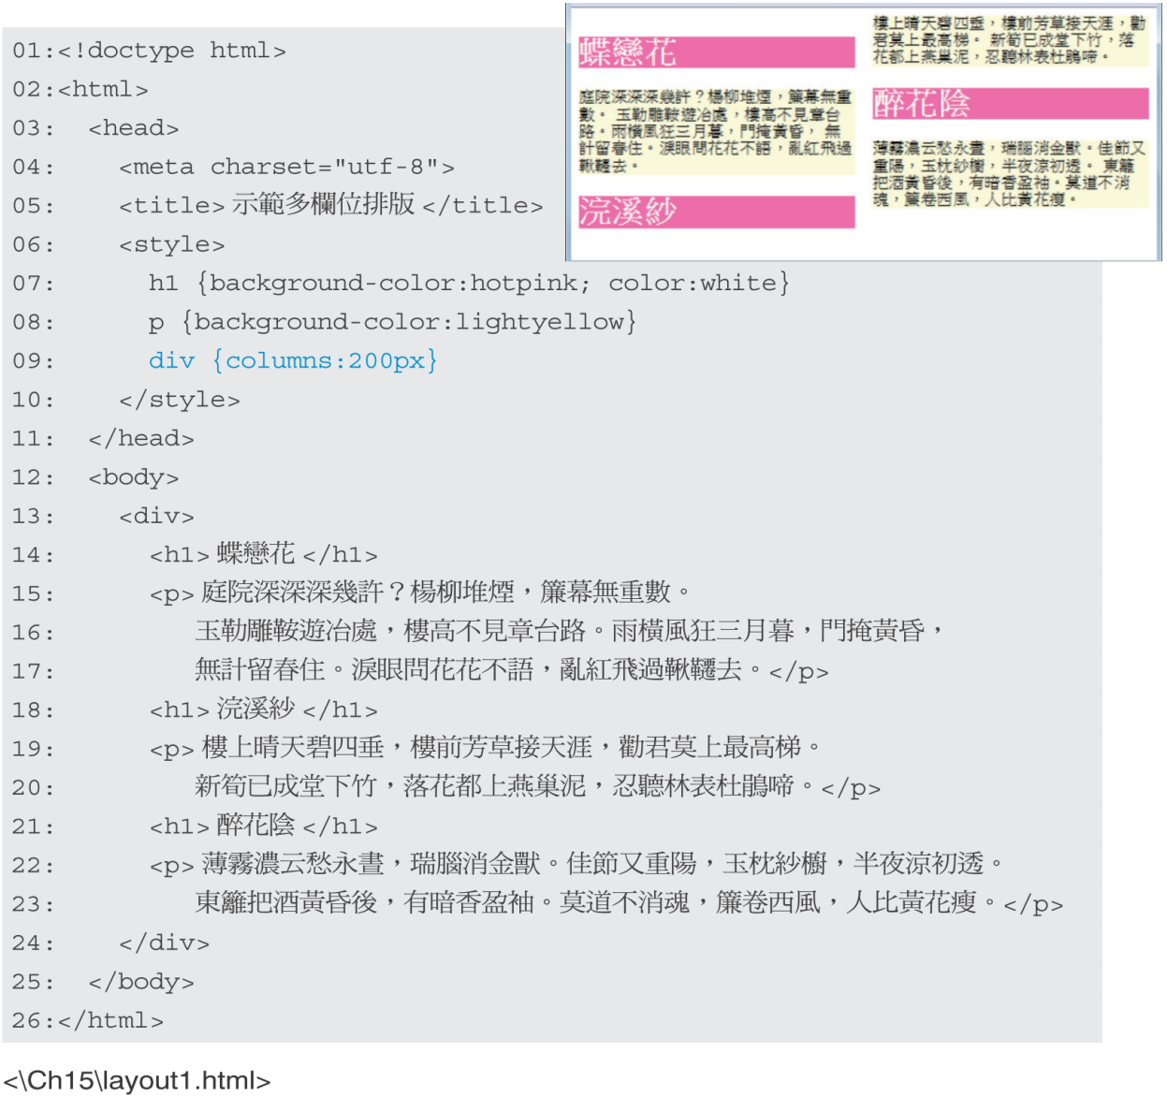
11-3 多欄位排版
11-3-1 column-count、column-width、columns ( 欄位數目與寬度)
下面是一個例子。
回首頁
P.11-4~6

Slide 6
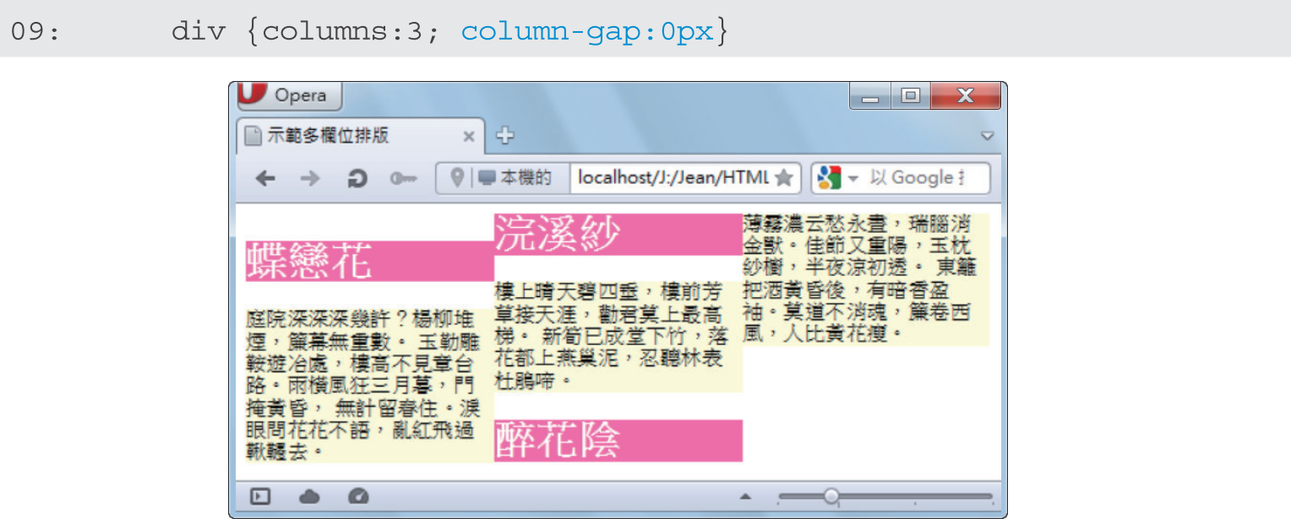
11-3-2 column-gap ( 欄位間距)
比方說，我們將 <layout1.html> 的第09 行改寫成如下，令欄位間距為0px：
P.11-6

Slide 7
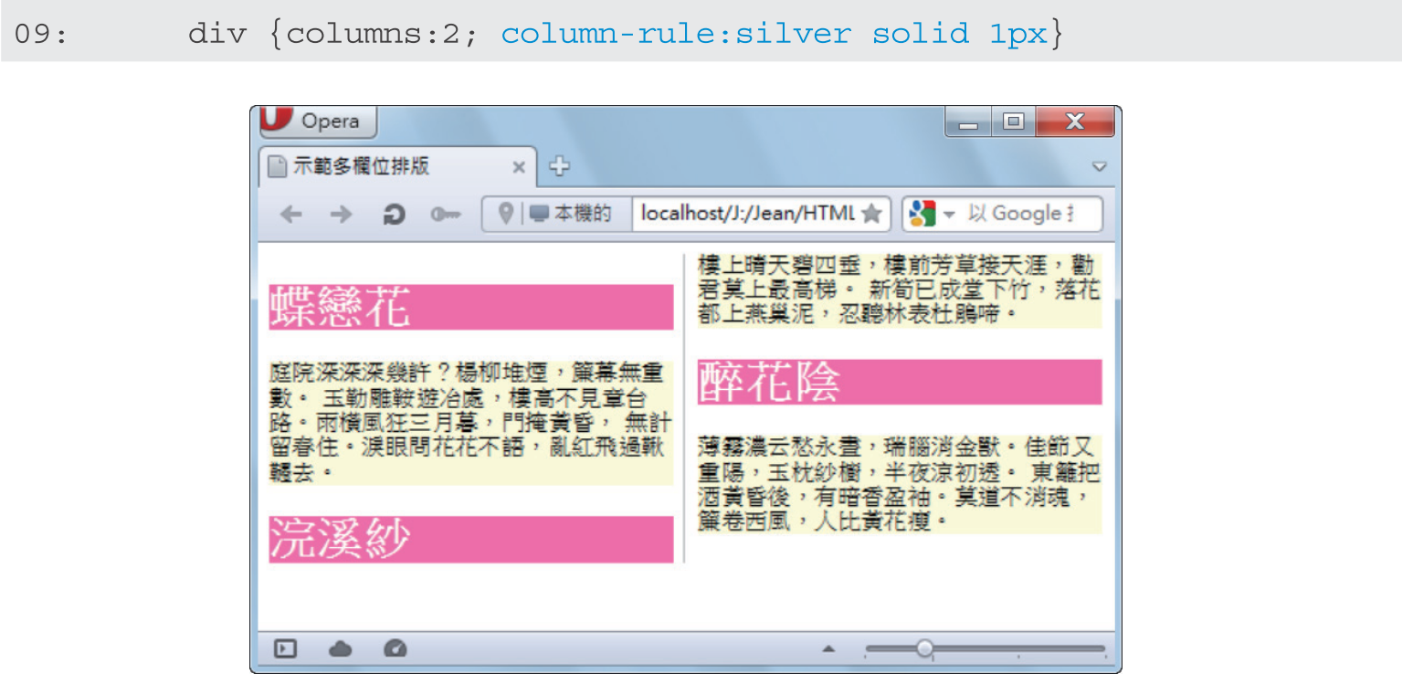
11-3-3 column-rule ( 欄位分隔線)
比方說，我們將 <layout1.html> 的第09 行改寫成如下，指定欄位數目為2，並加上銀色、實線、寬度為1px 的分隔線：
P.11-7

Slide 8
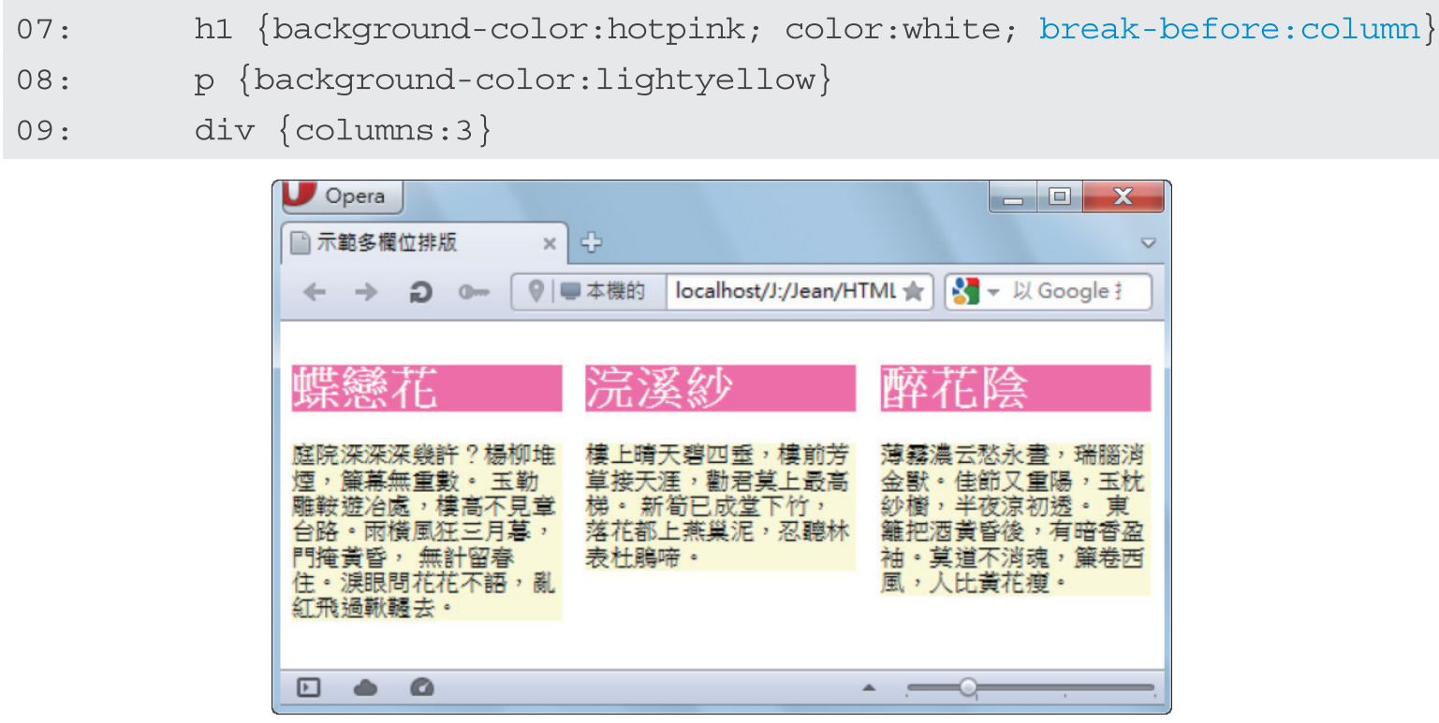
11-3-4 break-before、break-after、break-inside
( 換欄或換頁)
比方說，我們可以將 <layout1.html> 的第07 ~ 09 行改寫成如下，指定欄位數目為3，並在標題1 區塊的前面插入換欄：
P.11-8~9

Slide 9
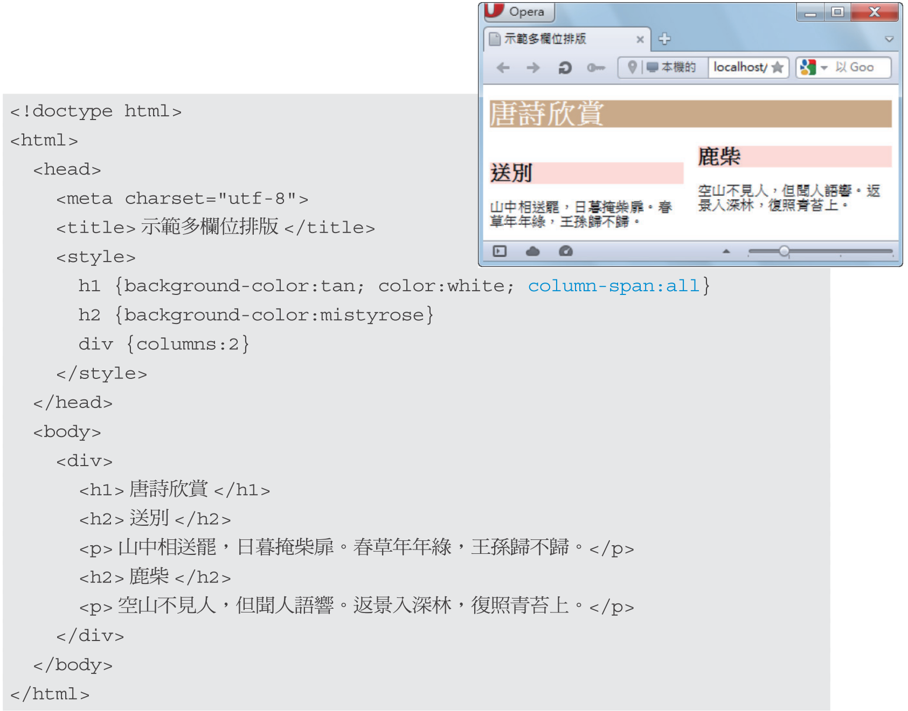
11-3-5 column-span ( 跨欄顯示)
下面是一個例子。
P.11-10

Slide 10
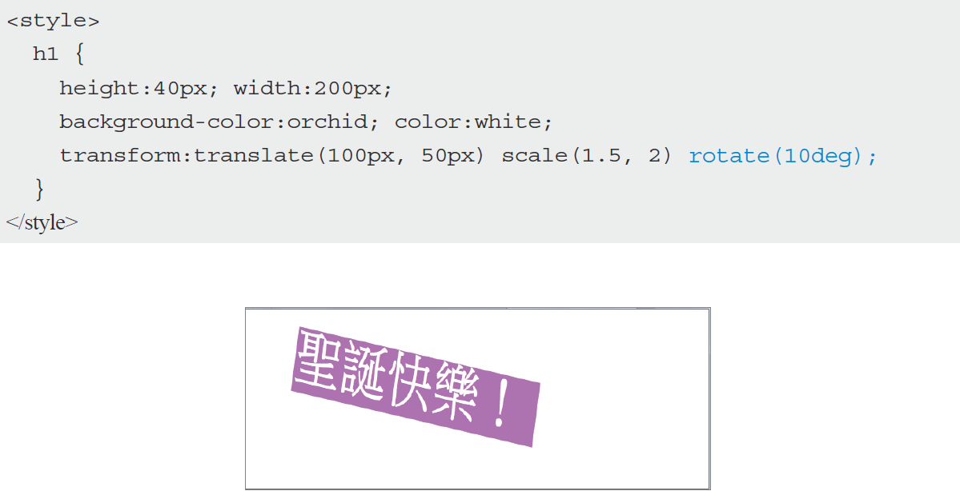
11-4 變形處理
11-4-1 transform (2D、3D 變形處理)
下面是一個例子。
回首頁
P.11-12~14

Slide 11
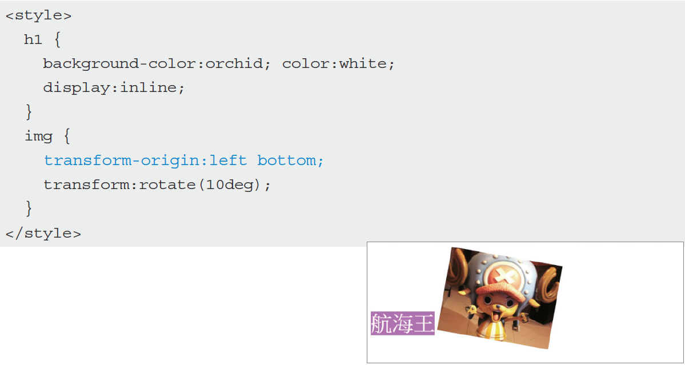
11-4-2 transform-origin ( 變形處理的原點)
若要將旋轉的原點指定為圖片的左下角，可以加上transform-origin:left bottom屬性，此時，圖片會改以左下角為原點往順時針方向旋轉10 度：
P.11-15~16

Slide 12
11-5 媒體查詢
CSS3 的Media Queries 模組定義了下列媒體特徵：
width: 長度
height: 長度
device-width: 長度
device-height: 長度
orientation:portrait | landscape
aspect-ratio: 比例
device-aspect-ratio: 比例
color: 正整數
color-index: 正整數
monochrome: 正整數
resolution: 解析度
scan:progressive | interlace
grid:1 | 0
回首頁
P.11-17~18

Slide 13
下面是一個例子。
01:<!doctype html>
02:<html>
03: <head>
04: <meta charset="utf-8">
05: <title>示範媒體查詢</title>
06: <style>
07: @media screen and (max-width:767px){
08: body {font-size:50%}
09: }
10: @media screen and (min-width:768px) and (max-width:1279px){
11: body {font-size:100%}
12: }
13: @media screen and (min-width:1280px) {
14: body {font-size:150%}
15: }
16: </style>
17: </head>
18:</html>
P.11-19

